Slide 1
NHẬN BIẾT MÀU ĐỎ
LỚP : NHÀ TRẺ

Slide 6
Trò chơi: THỬ TÀI thông minh.

Slide 9
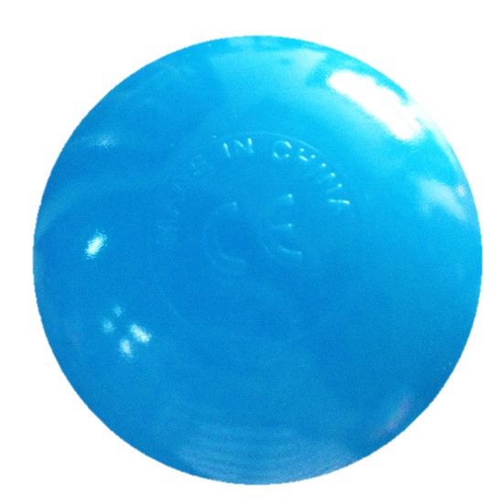

Slide 15
Hãy nhấn kênh để không bỏ lỡ Video mới.
Hãy nhấn nếu bạn thấy hữu ích!

